Slide 1

嵌入式软件开发介绍
耿雷，庄昊，周扬
2017.04.24

Slide 2
目录
产品介绍
linux平台开发
arm平台开发

Slide 3
产品介绍
公司的主要产品是GNSS接收机，提供整机方案。目前，GNSS产品基于两大平台，linux平台和ARM平台。Linux由于其开发平台的优势是近4年公司主推的开发平台，公司也有基于单片机的产品。

Slide 4

Linux平台产品
基于Linux平台开发的接收机，主要有一体机和分体机两种主要机型，一体机属于小型机，应用场景基本当做移动站，I80/I70/M6/I50系列机型属于一体机，N72/P5系列属于一体机，应用场景基本充当参考站，常年挂机不间断运行，对系统的稳定性要求很高。
N72机型

Slide 5
arm平台产品
N71J、N71JN 、P3：这类机器作为定位定向仪由一个主机、两个GPS天线和以嵌入式主板为核心组成，采用先进的一机双天线、载波相位差分技术，实时计算出两个天线的位置和方位角。一般用于驾考驾培、海洋导航测姿态、监测集成。

Slide 6
linux平台开发
Linux平台的开发从一下几个内容进行介绍
编译环境
开发环境
常用命令
代码介绍
编程规范
调试
驱动开发

Slide 7
编译环境
嵌入式开发由于设备资源的受限，需要在PC主机上进行交叉编译程序，然后将生成的二进制程序copy到设备上运行，所以在主机编译程序时需要配置交叉编译环境，配置交叉编译工具链。现在公司linux开发平台有两种SDK，Imx28和Imx6，下面分别以imx28和Imx6为例进行讲述。

Slide 8
编译环境
Imx28交叉工具链配置：
第一步：将交叉工具解压到~/opt/ 目录下，解压后的路径为~/opt/arm-2010q1，此路径包含了所有交叉编译需要的标准库，头文件以及二进制工具等等。
第二步：将交叉编译工具加入到环境变量中，执行如下命令：export PATH=~/tools:/home/genglei/opt/arm-2010q1/bin:$PATH。如果需要开始时自动export交叉编译环境变量，可以将此命令加入到启动脚本中~/.bashrc。

Slide 9
编译环境
Imx6交叉编译环境配置：
与Imx28配置过程有些不一样，不过原理都是一样，只不过Imx6都是通过脚本自动化配置。
第一步：在shell环境执行imx6交叉编译安装脚本,./fsl-imx-release-glibc-i686-meta-toolchain-cortexa7hf-vfp-neon-toolchain-1.8, 输入交叉编译目录，比如”~/opt/imx6”, 接着输入”y”,接受此目录，脚本执行完毕后交叉工具链就会安装在此目录。
第二步： 导入交叉编译环境变量, source ~/opt/imx6/environment-setup-cortexa7hf-vfp-neon-poky-linux-gnueabi, 如果不想每次手工导入环境变量，可以将次命令加入到shell启动脚本或者程序编译脚本里。

Slide 10
开发环境
开发环境介绍下代码编辑器，嵌入式开发既可以在Windows主机也可以在linux主机如常用的ubuntu系统开发，当然代码编译肯定是在linux主机，下面分别以win7和ubuntu为例进行介绍。

Slide 11
开发环境-windows
嵌入式开发windows环境下代码编辑器当然首选SourceInsight，Source Insight不仅仅是一个强大的程序编辑器，它还能显示reference trees，class inheritance diagrams和call trees。Source Insight提供了最快速的对源代码的导航和任何程序编辑器的源信息。 Source Insight提供了快速和革新的访问源代码和源信息的能力。现在已经更新到4.0版本了，有两个缺点是不免费以及不能跨平台。

Slide 12
开发环境-windows
windows环境码代码使用SourceInsight，编译代码还得使用linux主机，需要通过samba共享文件方式将代码映射到linux主机，进行编译。可以使用ubuntu创建samba服务器，windows进行挂载，或者windows创建共享目录，ubuntu进行挂载也可以。如何使用samba共享文件，此处不在累述。

Slide 13
开发环境-windows
功能开发过程中，尤其是应用程序的开发，只需要替换相应的应用程序即可进行开发调试，不需要完整的对设备进行固件升级，这样会严重的降低开发效率，而且没有必要，所以学会只将改动的内容下载到设备很有意义。win7系统可以使用TotalCommander工具提供的ftp功能，将我们改动的程序，网页等等文件copy到设备。当然，ubunut也可以使用这个工具，不过要安装wine来模拟windows运行环境。

Slide 14
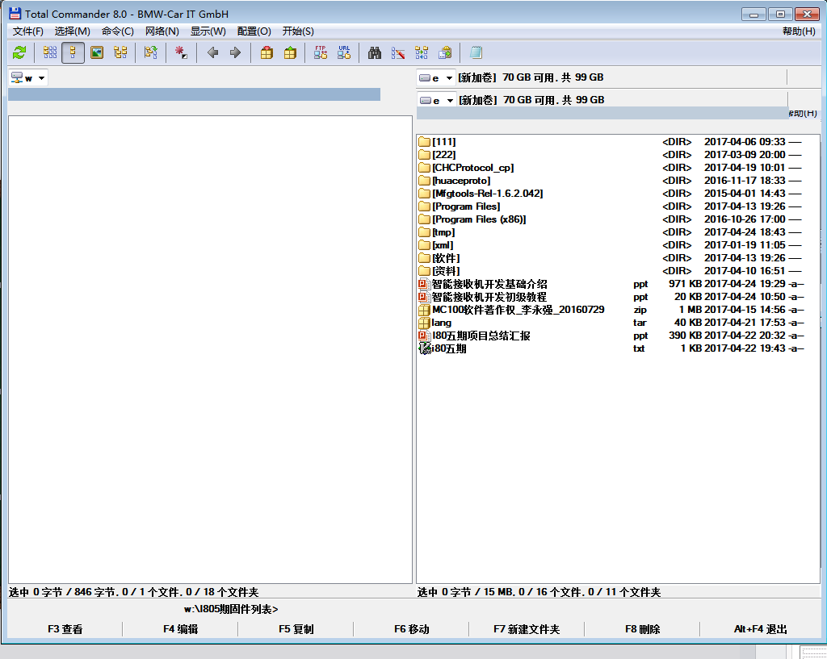
开发环境-windows
Total commander是一款全能的资源管理器，其内置的ftp以及samba功能极大的提高了工作效率。

Slide 15
开发环境-windows
另一种在windows 主机下给linux设备传输文件的方式是通过ssh/telnet连接协议，使用secureCTR提供的Zmode和linux设备的rz/sz命令实现文件的上传和下载。
sz：将选定的文件发送（send）到本地机器。
rz：运行该命令会弹出一个文件选择窗口，从本地选择文件上传到Linux服务器。

Slide 16
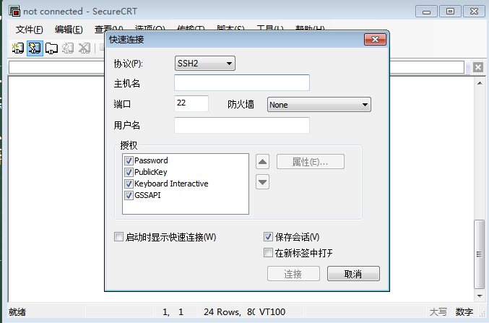
开发环境-windows
SecureCRT是一款跨平台的终端工具，支持各种通讯协议，包括ssh，telnet以及serial串口，是工作中常用的软件。

Slide 17
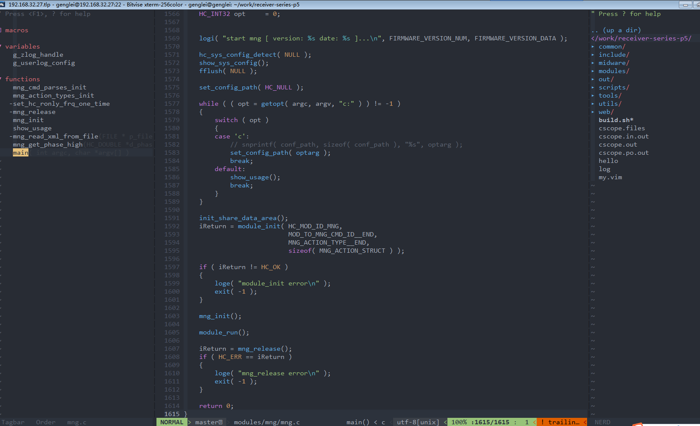
开发环境-linux
linux有两个主流代码编辑器，emacs和vi，本人使用vi。这两个编辑器的使用理念完全不一致，emacs是一个伪操作系统，vi纯粹是个文本编辑器。vi开始学习的过程有点难度，下面简单我介绍下vi的使用。

Slide 18
开发环境-linux
使用vim的进行c/c++开发，一些相应的工具和插件是必不可少的。
序号 | vim需要的工具或者插件 | 说明
1 | cscope/exuberant-ctags | 使用这两个工具为vim产生跳转标签库
2 | Plugin 'vim-scripts/a.vim' | 使用此插件可以快速在对应的.c和.h文件相互跳转
3 | Plugin 'rking/ag.vim' | 使用此插件快速递归搜索制定关键字
4 | Plugin 'scrooloose/nerdcommenter' | 使用此插件快速给代码注释
5 | Plugin 'junegunn/fzf' | 快速搜索文件，支持模糊匹配
6 | Plugin 'ctrlpvim/ctrlp.vim' | 快速搜索文件，支持模糊匹配
7 | Plugin 'majutsushi/tagbar' | 为C/C++代码生成函数列表
8 | Plugin 'Valloric/YouCompleteMe' | vim代码补全插件，支持语义补全，基于clang动态编译实现
9 | Plugin 'scrooloose/syntastic' | 动态编译插件，在没有编译时动态显示代码语法错误

Slide 19
开发环境-linux
以上在windows主机和linux设备之间传输文件的方式同样可以应用在linux主机上，不过在此处我要介绍一种完全通过命令行的方式传输文件，摆脱图形界面，这在远程调试没有图形界面的时候十分有用。

Slide 20
开发环境-linux
lftp命令是一款优秀的终端文件客户端程序，它支持ftp、SETP、HTTP和FTPs等多种文件传输协议。lftp支持tab自动补全，记不得命令双击tab键，就可以看到可能的选项。其mirror镜像功能的十分好用。可以通过此工具和嵌入式设备之间进行传递文件。

Slide 21
开发环境-linux
序号 | 功能 | 描述
1 | 登录ftp | lftp -u 用户名:密码@ftp地址:传送端口（默认21）
2 | 查看文件与改变目录 | ls cd 对应ftp目录
3 | 下载 | get 文件名 mget -c *.pdf #把所有的pdf文件以允许断点续传的方式下载。 mirror aaa/ #将aaa目录整个的下载下来，子目录也会自动复制。 pget -c -n 10 file.dat #以最多10个线程以允许断点续传的方式下载file.dat，可以通过设置pget:default-n的值而使用默认值。
4 | 上传 | 同样的put、mput都是对文件的操作，和下载类似。 mirror -R 本地目录名 将本地目录以迭代（包括子目录）的方式反向上传到ftp site。
lftp

Slide 22
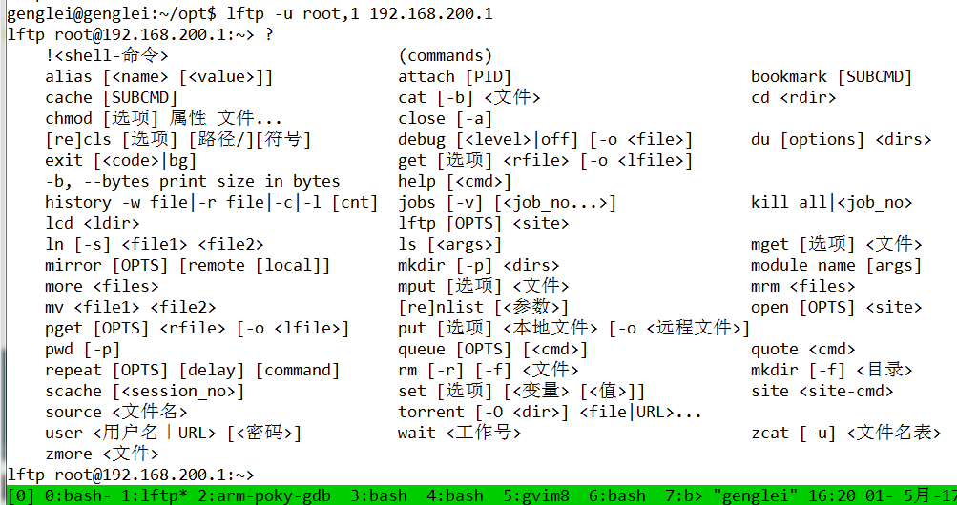
开发环境-linux
lftp

Slide 23

常用命令
掌握linux的一些常用命令以及文件权限管理，可以帮助开发以及测试人员更好的了解linux系统，以及系统的运行情况等等。下面从linux常用指令，系统管理指令，打包压缩相关命令，linux管道，用户以及用户组管理以及文件权限管理方面进行简单的介绍。

Slide 24
linux常用命令
序号 | 命令 | 序号 | 命令
1 | ls 显示文件或目录 | 13 | ln 创建链接文件
2 | mkdir 创建目录 | 14 | more、less 分页显示文本文件内容
3 | cd 切换目录 | 15 | head、tail 显示文件头、尾内容
4 | touch 创建空文件 | 16
5 | echo 创建带有内容的文件
6 | cat 查看文件内容
7 | cp 拷贝
8 | mv 移动或重命名
9 | rm 删除文件
10 | find 在文件系统中搜索某文件
11 | grep 在文本文件中查找某个字符串
12 | pwd 显示当前目录

Slide 25
linux常用命令
系统管理命令
序号 | 命令
1 | stat 显示指定文件的详细信息，比ls更详细
2 | uname 显示系统信息
3 | top 动态显示当前耗费资源最多进程信息
4 | ps 显示瞬间进程状态 ps -aux
5 | du 查看目录大小 du -h /home带有单位显示目录信息
6 | df 查看磁盘大小 df -h 带有单位显示磁盘信息
7 | ifconfig 查看网络情况
8 | ping 测试网络连通
9 | netstat 显示网络状态信息
10 | clear 清屏
11 | kill 杀死进程，可以先用ps 或 top命令查看进程的id，然后再用kill命令杀死进程
12 | route linux路由表管理命令

Slide 26
linux常用命令
其他命令介绍
序号 | 命令
1 | tar: 打包压缩 -c 归档文件 -x 压缩文件 -z gzip压缩文件 -j bzip2压缩文件 -J xz压缩文件 -v 显示压缩或解压缩过程 v(view) -f 使用档名 tar -cvf /home/hello.tar /home/hello 只打包，不压缩 tar -zcvf /home/hello.tar.gz /home/abc 打包，并用gzip压缩 tar -jcvf /home/hello.tar.bz2 /home/abc 打包，并用bzip2压缩 tar -Jcvf /home/hello.tar.xz /home/abc 打包，并用xz压缩 当然，如果想解压缩，就直接替换上面的命令 tar -cvf / tar -zcvf / tar -jcvf 中的“c” 换成“x” 就可以了。
2 | 关机/重启机器 shutdown reboot
3 | Linux管道 将一个命令的标准输出作为另一个命令的标准输入。也就是把几个命令组合起来使用，后一个命令除以前一个命令的结果。例如ls | grep file

Slide 27
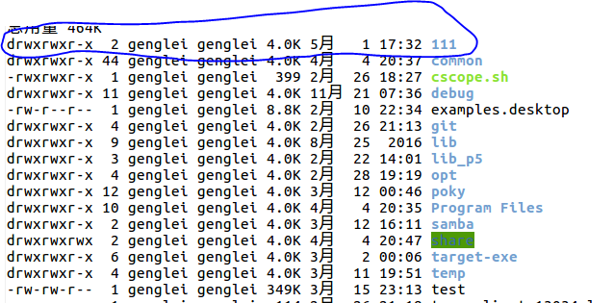
linux常用命令
用户权限管理
三种基本权限
R 读 数值表示为4
W 写 数值表示为2
X 可执行 数值表示为1
如图，划线的文件，字符'd'代表此文件是目录，第一个rwx代表用户
对此文件具有读写与执行权限，第二组rwx代表用户组对此文件具有
读写与执行权限，第三组r-x代表其他用户对此文件具有读与执行权限。

Slide 28
linux常用命令
推荐书籍：
《鸟哥的Linux私房菜-基础学习篇(第四版)》
《高级Bash脚本编程指南》

Slide 29
代码介绍
序号 | 代码 | svn服务器地址
1 | 智能接收机系列应用代码 | svn://192.168.3.74
2 | 智能接收机系列网页代码 | svn://192.168.3.74:7000
3 | mc100代码
4 | arm机代码
5 | 无人机代码
6 | P1代码
7 | RUT代码
8

Slide 30
编程规范
良好的编程规范可以提高代码质量，指导广大软件开发人员编写出简洁，可维护，可靠，可测试，高效和可移植的代码，下面我参考华为公司C语言的编程规范来说明下良好的良好的代码编写需要遵循哪些原则。

Slide 31
编程规范
代码总体原则
清晰第一 | 清晰性是易于维护、易于重构的程序必需具备的特征。
简洁为美 | 简洁就是易于理解并且易于实现。
代码风格 | 选择合适的风格，与代码原有风格保持一致

Slide 32
编程规范
头文件
总是编写内部#include保护符（ #define 保护） | 每个头文件配置一个宏，当头文件第一次被包含时就定义这个宏，并在头文件被再次包含时使用它以排除文件内容。
禁止在头文件中定义变量 | 在头文件中定义变量，将会由于头文件被其他.c文件包含而导致变量重复定义。

Slide 33
编程规范
函数
避免函数过长 | 过长的函数往往意味着函数功能不单一，过于复杂
避免函数的代码块嵌套过深，新增函数的代码块嵌套不超过4层 | 每级嵌套都会增加阅读代码时的脑力消耗，因为需要在脑子里维护一个“栈”（比如，进入条件语句、 进入循环„„）。
可重入函数应避免使用共享变量，若需要使用，则应通过互斥手段（关中断、信号量）对其 加以保护 | 可重入函数是指可能被多个任务并发调用的函数。在多任务操作系统中，函数具有可重入性是 多个任务可以共用此函数的必要条件。共享变量指的全局变量和static变量。
对参数的合法性检查，由调用者负责还是由接口函数负责，应在项目组/模块内应统一规定。 | 缺省由调用者负责。
对函数的错误返回码要全面处理。 | 需要检查函数的错误返回码
废弃代码（没有被调用的函数和变量)要及时清除 | 程序中的废弃代码不仅占用额外的空间，而且还常常影响程序的功能与性能，很可能给程序的 测试、维护等造成不必要的麻烦。

Slide 34
编程规范
标识符命名与定义
标识符的命名要清晰、明了，有明确含义 | 使用完整的单词或大家基本可以理解的缩写，避免使人产生误解。
除了常见的通用缩写以外，不使用单词缩写，不得使用汉语拼音 | 短的单词可通过去掉“元音”形成缩写，较长的单词可取单词的头几个字母形成缩写，一些单词有大家公认的缩写，常用单词的缩写必须统一。
产品/项目组内部应保持统一的命名风格 | Unix like和windows like风格均有其拥趸，产品应根据自己的部署平台，选择其中一种，并在产品内部保持一致
用正确的反义词组命名具有互斥意义的变量或相反动作的函数等 | 示例： add/remove begin/end create/destroy
尽量避免名字中出现数字编号，除非逻辑上的确需要编号 | 示例：如下命名，使人产生疑惑。 #define EXAMPLE_0_TEST_ #define EXAMPLE_1_TEST_
平台/驱动等适配代码的标识符命名风格保持和平台/驱动一致。
重构/修改部分代码时，应保持和原有代码的命名风格一致

Slide 35
编程规范
命名规则
文件命名统一采用小写字符 | 因为不同系统对文件名大小写处理会不同（如MS的DOS、 Windows系统不区分大小写，但是Linux 系统则区分），所以代码文件命名建议统一采用全小写字母命名。
变量命名规则 | 全局变量应增加“g_”前缀。 静态变量应增加“s_”前缀。
禁止使用单字节命名变量，但允许定义i、 j、 k作为局部循环变量

Slide 36
编程规范
变量
不用或者少用全局变量 | 全局变量应该是模块的私有数据，不能作用对外的接口使用，使用static类型定义，可以有效防止外部 文件的非正常访问。
防止局部变量与全局变量同名 | 尽管局部变量和全局变量的作用域不同而不会发生语法错误，但容易使人误解。
通讯过程中使用的结构，必须注意字节序 | 字节序问题
严禁使用未经初始化的变量作为右值 | 可以有效避 免未初始化错误
构造仅有一个模块或函数可以修改、创建，而其余有关模块或函数只访问的全局变量，防止 多个不同模块或函数都可以修改、创建同一全局变量的现象 | 降低全局变量耦合度
使用面向接口编程思想，通过API访问数据：如果本模块的数据需要对外部模块开放，应提供接口函数来设置、获取，同时注意全局数据的访问互斥 | 避免直接暴露内部数据给外部模型使用，是防止模块间耦合最简单有效的方法。

Slide 37
编程规范
宏
用宏定义表达式时，要使用完备的括号 | 因为宏只是简单的代码替换，不会像函数一样先将参数计算后，再传递。
将宏所定义的多条表达式放在大括号中 | 不然有些语句可能执行不到
除非必要，应尽可能使用函数代替宏 | 宏对比函数，有一些明显的缺点： 宏缺乏类型检查，不如函数调用检查严格。
常量建议使用const定义代替宏 | “尽量用编译器而不用预处理”，因为#define经常被认为好象不是语言本身的一部分。

Slide 38
编程规范
注释
注释的内容要清楚、明了，含义准确，防止注释二义性 | 有歧义的注释反而会导致维护者更难看懂代码，正如带两块表反而不知道准确时间。
在代码的功能、意图层次上进行注释，即注释解释代码难以直接表达的意图，而不是重复描 述代码 | 对于实现代码中巧妙的、晦涩的、有趣的、重要的地方加以注释。
修改代码时，维护代码周边的所有注释，以保证注释与代码的一致性。不再有用的注释要删 除。 | 不要将无用的代码留在注释中，随时可以从源代码配置库中找回代码；即使只是想暂时排除代 码，也要留个标注，不然可能会忘记处理它

Slide 39
编程规范
排版与格式
1 | 程序块采用缩进风格编写， 每级缩进为4个空格。
2 | 相对独立的程序块之间、变量说明之后必须加空行。
3 | 一条语句不能过长，如不能拆分需要分行写。一行到底多少字符换行比较合适，产品可以自 行确定
4 | 多个短语句（包括赋值语句）不允许写在同一行内，即一行只写一条语句。
5 | if、 for、 do、 while、 case、 switch、 default等语句独占一行。
6 | 在两个以上的关键字、变量、常量进行对等操作时，它们之间的操作符之前、之后或者前后 要加空格； 进行非对等操作时，如果是关系密切的立即操作符（如－>），后不应加空格。

Slide 40
编程规范
代码编辑、编译
使用编译器的最高告警级别，理解所有的告警，通过修改代码而不是降低告警级别来消除所 有告警。 | 编译器是你的朋友，如果它发出某个告警，这经常说明你的代码中存在潜在的问题。
在产品软件（项目组）中，要统一编译开关、静态检查选项以及相应告警清除策略。 | 如果必须禁用某个告警，应尽可能单独局部禁用，并且编写一个清晰的注释，说明为什么屏蔽。 某些语句经编译/静态检查产生告警，但如果你认为它是正确的，那么应通过某种手段去掉告警信息。

Slide 41
编程规范
安全性
确保所有字符串是以NULL结束 | C语言中‟\0‟作为字符串的结束符，即NULL结束符。标准字符串处理函数（如strcpy()、 strlen()） 依赖NULL结束符来确定字符串的长度。没有正确使用NULL结束字符串会导致缓冲区溢出和其它未定义 的行为。
不要将边界不明确的字符串写到固定长度的数组中 | 边界不明确的字符串（如来自gets()、 getenv()、 scanf()的字符串），长度可能大于目标数组 长度，直接拷贝到固定长度的数组中容易导致缓冲区溢出。
避免整数溢出 | 当一个整数被增加超过其最大值时会发生整数上溢，被减小小于其最小值时会发生整数下溢。 带符号和无符号的数都有可能发生溢出。
避免符号错误 | 有时从带符号整型转换到无符号整型会发生符号错误，符号错误并不丢失数据，但数据失去了 原来的含义。

Slide 42
编程规范
安全性
避免截断错误 | 将一个较大整型转换为较小整型，并且该数的原值超出较小类型的表示范围，就会发生截断错 误，原值的低位被保留而高位被丢弃。截断错误会引起数据丢失。
确保格式字符和参数匹配 | 使用格式化字符串应该小心，确保格式字符和参数之间的匹配，保留数量和数据类型。格式字 符和参数之间的不匹配会导致未定义的行为。大多数情况下，不正确的格式化字符串会导致程序异常 终止。
避免使用strlen()计算二进制数据的长度 | strlen()函数用于计算字符串的长度，它返回字符串中第一个NULL结束符之前的字符的数量。 因此用strlen()处理文件I/O函数读取的内容时要小心，因为这些内容可能是二进制也可能是文本。

Slide 43
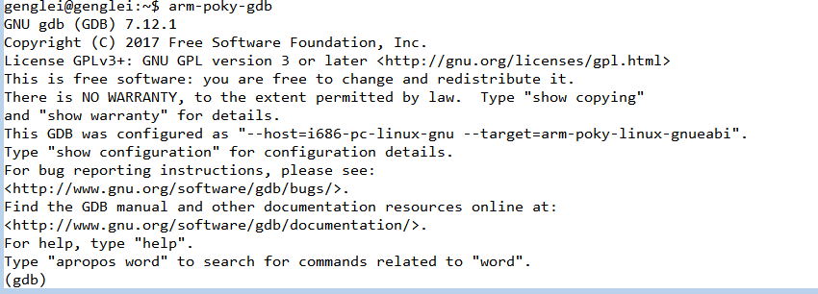
调试
gdb是linux平台下一款C，C++语言调试工具，其强大的调试功能可以让开发人员快速定位程序的问题所在。

Slide 44
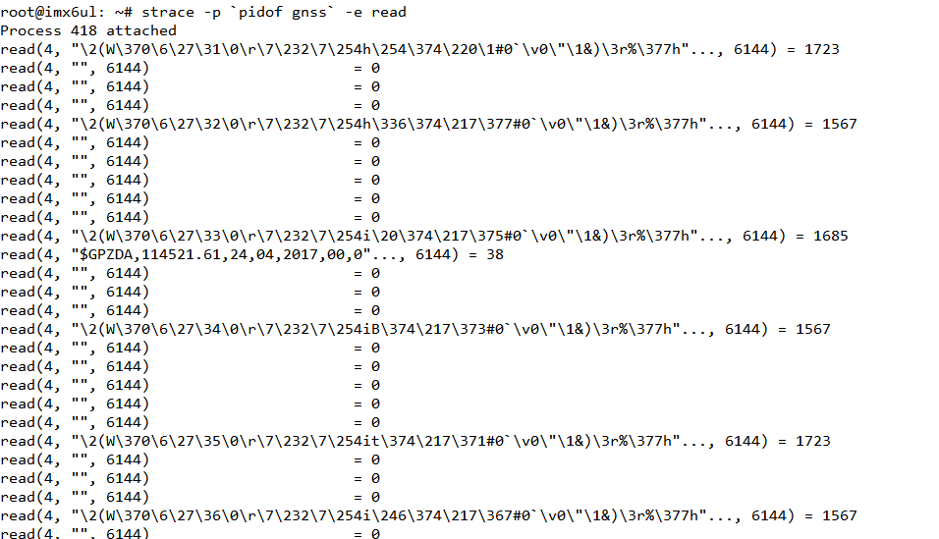
调试
strace是linux平台下一款追踪系统调用的工具，可以方便查看程序所调用的系统函数，排查问题所在。

Slide 45
调试
ltrace命令是用来跟踪进程调用库函数的情况，可以用来调试库函数的执行情况。
-a 对齐具体某个列的返回值。
-c 计算时间和调用，并在程序退出时打印摘要。
-C 解码低级别名称（内核级）为用户级名称。
-d 打印调试信息。 -e 改变跟踪的事件。 -f 跟踪子进程。 -h 打印帮助信息。 -i 打印指令指针，当库调用时。 -l 只打印某个库中的调用。 -L 不打印库调用。 -n, --indent=NR 对每个调用级别嵌套以NR个空格进行缩进输出。 -o, --output=file 把输出定向到文件。 -p PID 附着在值为PID的进程号上进行ltrace。 -r 打印相对时间戳。 -s STRLEN 设置打印的字符串最大长度。 -S 显示系统调用。 -t, -tt, -ttt 打印绝对时间戳。 -T 输出每个调用过程的时间开销。 -u USERNAME 使用某个用户id或组ID来运行命令。 -V, --version 打印版本信息，然后退出。

Slide 46
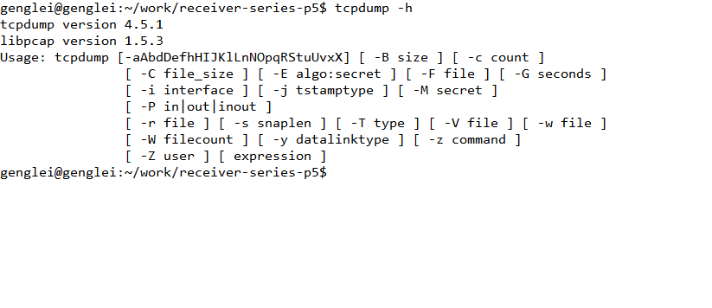
调试
tcpdump是linux平台下抓包工具，可以抓取所有底层网络协议的数据流，在调试网络相关服务时排查问题十分高效。

Slide 47
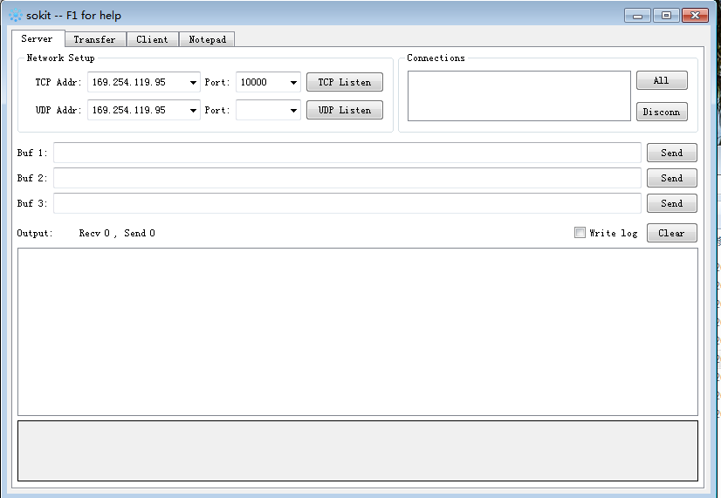
调试
sokit是一款socket协议调试工具，运行在windows平台，同时支持TCP，UDP协议，方便开发中调试TCP/IP协议。

Slide 48
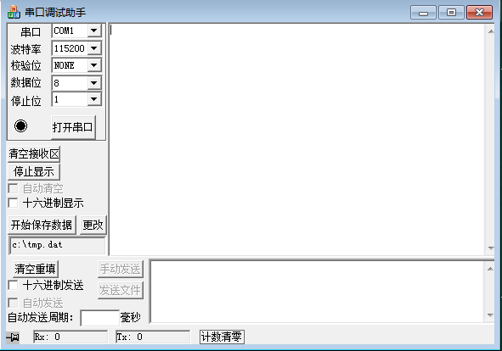
调试
串口调试助手是windows平台下用于调试串口通讯的工具，其支持ascii以及十六进制收发串口数据，可以很方便的调试串口功能。

Slide 49
驱动开发
交叉编译熟悉
Yocto和ltib最好熟悉，会修改编译
Uboot kernel的代码框架要熟悉。
熟悉基本的硬件知识，熟悉原理图，会用示波器等常用工具

Slide 50
驱动开发
公司用的cpu芯片主要有三款，imx287，imx6ul，nuc970。三款平台使用的分别是2.6.35、3.14.52、3.10的kernel，需要对不同版本的kernel有基本了解。Devicetree是linuxkernel在3.10之后加入的，对devicetree要有足够的了解。
对最小核心板的内容要有足够的了解，cpu，ddr，nor（或者nand emmc），对于这些芯片的替换料要有足够的理解。对于cpu的降频，ddr的降频要十分熟悉。

Slide 51
驱动开发
外设用到的器件主要是3g，蓝牙，wifi，gps板卡，倾斜，气泡，oled屏幕，网口，温度传感器，电量计，电台，spi转串口，单片机，对这些产品的驱动要有足够的了解，并且能够使用，提供接口函数供上层使用。
常用的烧录工具
从裸机到有系统必然要经过烧录，飞思卡尔的机器基本都用官方提供的烧录工具mfg进行烧录，下面介绍mfg的烧录流程。

Slide 52
MFG烧录
将编译好的文件（在目录 ltib/rootfs/boot 下面）imx28_ivt_linux.sb 和文件系统 rootfs.tar.bz2（如果文件系统
没有修改可以不用更改）放到目录
MY-IMX28_Born_ Tool\Profiles\MX28 Linux Update\OS Firmware\files 下。
点击如图所示中的mfg_tool.exe的图标。

Slide 53
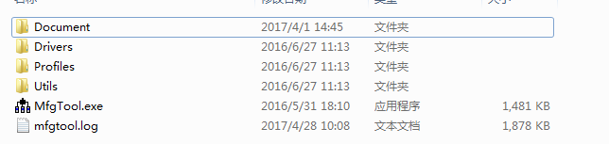
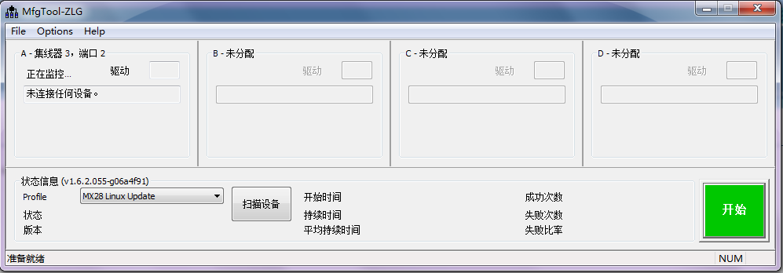
MFG烧录
之后出现如下的界面，配置mfg的相关内容

Slide 54
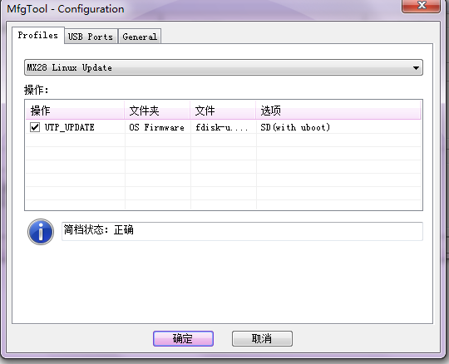
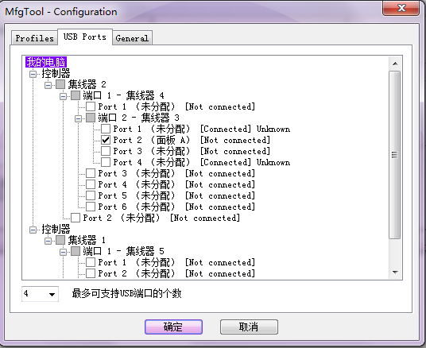
MFG烧录
点击options出现配置界面，如下图所示选择好需要烧录的格式以及选好usb端口

Slide 55
MFG烧录
确定。保存配置，进入到主界面，将待烧录的机器调试到下载模式，公司机器一般是将boot脚与地短接，
具体可以询问硬件工程师。
之后点击开始，进行烧录，待提示烧录成功后，结束退出。

Slide 56

MFG烧录
Imx6ul系列的mfg工具烧录方式类似，只有在开始选择的时候不点击mfg_tool.exe
程序而是点击对应的烧录程序文件，如下图。
向不同的存储介质中烧录点击不同文件，向nor中烧录点击第二个也就是最后写着nor-n25q256的vbs文件
如果向mmc中烧录就点击第三个，也就是sdcard的vbs文件。之后的操作流程和imx287流程相似。

Slide 57
编译kernel和uboot
Uboot的编译
和kernel类似，在uboot的源码目录下有一个boot.sh的脚本，运行./boot.sh –prodct =n72_450就会编译出正确的uboot文件。生成文件在当前目录下。N72后面的后缀450表示当前的cpu跑在怎样的频率下。

Slide 58
编译kernel和uboot
Kernel的编译
现有的环境下都写好了编译脚本，只需要正确运行编译脚本就可以实现内核和boot的编译，编译内核主要用到build.sh的脚本运行./build.sh –product=n72cors就可以编译，product后面的内容根据实际的接收机进行选择，一般有n72cors x10 p4 x10表示所有的i80i70m6机型，编译好的文件都在out目录下。

Slide 59
LPC1778-arm主控芯片
支持恩智浦LPC178x和LPC177x微控制器支持IAR、Embedded Artists和Future Designs等公司众多业界领先的综合硬件开发工具，以及LPCXpresso、ARM/Keil、Code Red、IAR、Segger、MicroDigital、I2ST等公司的软件开发工具；此外，还支持丰富的产品驱动程序库和免费图形库及SWIM（简单视窗接口管理器）。

Slide 60

arm开发环境
IAR FOR ARM
IAR Systems是全球领先的嵌入式系统开发工具和服务的供应商。公司成立于1983年，提供的产品和服务涉及到嵌入式系统的设计、开发和测试的每一个阶段，包括：带有C/C++编译器和调试器的集成开发环境(IDE)、实时操作系统和中间件、开发套件、硬件仿真器以及状态机建模工具。

Slide 61
arm开发环境
KEIL MDK
MDK功能特点
编辑
完美支持Cortex-M、Cortex-R4、ARM7和ARM9系列器件。
行业领先的ARM C/C++编译工具链
确定的Keil RTX ，小封装实时操作系统（带源码）
μVision4 IDE集成开发环境，调试器和仿真环境
TCP/IP网络套件提供多种的协议和各种应用
提供带标准驱动类的USB 设备和USB 主机栈
为带图形用户接口的嵌入式系统提供了完善的GUI库支持
ULINKpro可实时分析运行中的应用程序，且能记录Cortex-M指令的每一次执行
关于程序运行的完整代码覆盖率信息
执行分析工具和性能分析器可使程序得到最优化
大量的项目例程帮助你快速熟悉MDK-ARM强大的内置特征
符合CMSIS (Cortex微控制器软件接口标准)

Slide 62
arm开发环境
阅读及编辑代码推荐：sourse insight
编译代码：boot程序：keil
固件程序：IAR
将编译器生成的bin和hex文件生成可通过串口对整机进行升级的exe：
修改整机的配置信息及烧录：

Slide 63

谢谢！
http://www.huace.cn/

